Slide 1
27.01.1945.

Slide 2
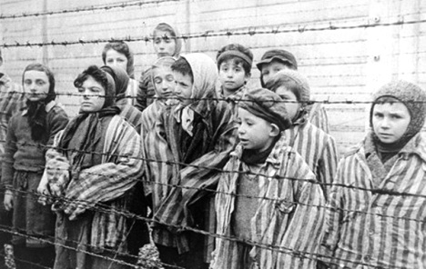
Holokaust označava žrtvu paljenicu, pri kojoj se spaljuje cijela životinja.
Danas je međutim u cijelom svijetu ta riječ uobičajeno ime za genocid nad Židovima za vrijeme nacističkog režima u Njemačkoj.

Slide 3
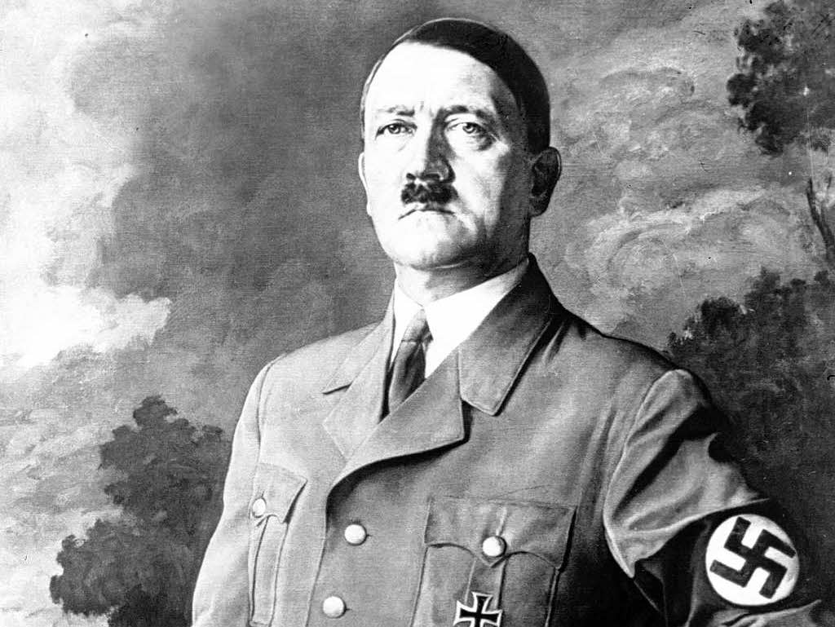
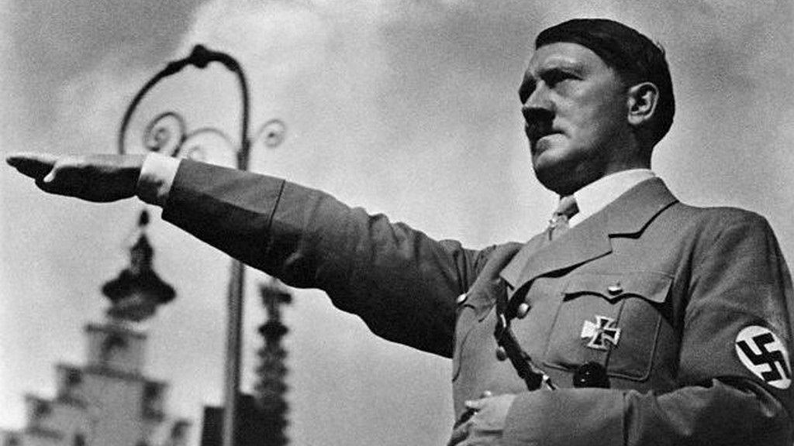
Adolf Hitler (Braunau am Inn, 20. travnja 1889. - Berlin, 30. travnja 1945.) bio je njemački političar, vođa Nacionalsocijalističke njemačke radničke stranke.
Bio je odlikovani veteran Prvog svjetskog rata. Pridružio se preteči nacističke stranke, DAP-u 1919., a njezin je vođa postao 1921., od kada se stranka naziva NSDAP.
U zadnjim danima rata, pred pad Berlina, Hitler i njegova supruga Eva Braun, izvršili su samoubojstvo 30. travnja 1945.

Slide 4
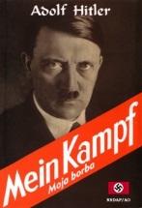
Mein Kampf (Moja borba) je knjiga napisana od Adolfa Hitlera,u kojoj se kombiniraju elementi autobiografije i Hitlerovih političkih i ideoloških gledišta, koja su kasnija postala načela nacističke ideologije.

Slide 5
Rasizam je teorija, odnosno ideologija, po kojoj između rasa koje čine ljudski rod postoje duboke, biološki uvjetovane razlike, koje se ne mogu preći; odnosno, ako i mogu, to je "miješanje rasa" krajnje nepoželjno.
Pristaša rasizma je rasist.

Slide 6
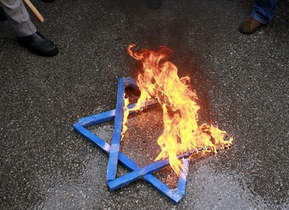
Antisemitizam je neprijateljski stav prema Židovima, u obliku vjerske, nacionalne, socijalne ili rasne nesnošljivosti
Prema kraju i nakon Prvog svjetskog rata, kako su njemački ratni napori urodili neuspjehom, počeo je novi antisemitski ciklus te je, za ratni neuspjeh, nađen žrtveni jarac u obliku Židova.

Slide 7
Svi su Židovi u to vrijeme morali na odjeći imati znak Davidove zvijezde.

Slide 8
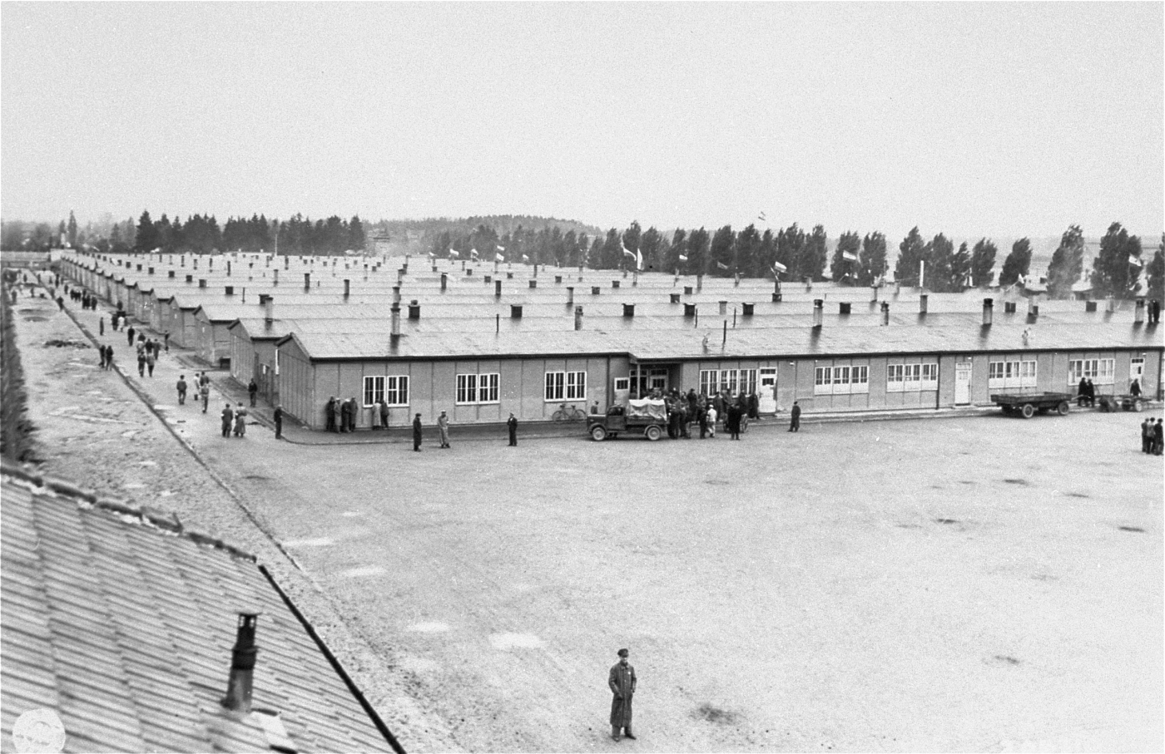
Dachau je bio nacistički koncentracijski logor, i prvi logor otvoren u Njemačkoj, na mjestu napuštene tvornice streljiva kod srednjevjekovnog grada Dachaua, oko 16 km sjeveroistočno od Münchena u Bavarskoj na jugu Njemačke.
Logor je otvoren u ožujku 1933.

Slide 9
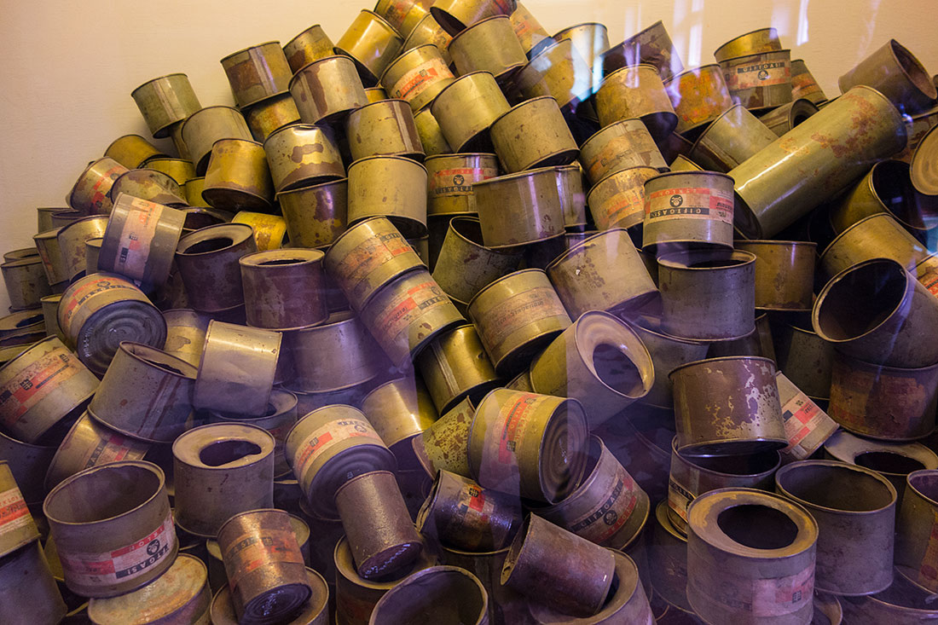
Ciklon B je sredstvo za dezinfekciju i dezinsekciju korišteno u Prvom i Drugom svjetskom ratu. Svoju žalosnu slavu dobija kao plin korišten pri ubijanju Židova pri takozvanom "konačnom rješenju židovskog problema“.
Molekule cijanovodika na crvenim krvnim zrncima zauzimaju mjesto kisika i tako dolazi do unutrašnjeg gušenja.

Slide 10
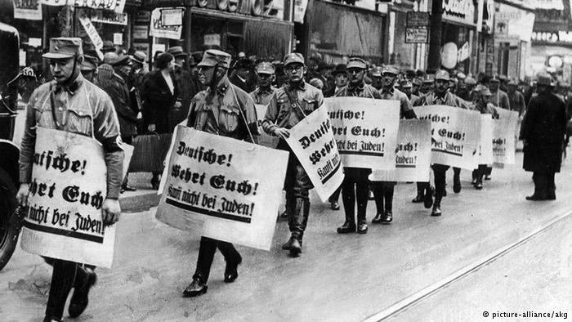
Nürnberški zakoni su zakoni doneseni 15. rujna 1935. za vrijeme nacizma u Njemačkoj kojima je institucionaliziran progon Židova, Roma i drugih tzv. nearijaca na rasnoj osnovi.
Progon koji je ovime postao dio zakonskog sustava završio je u masovnom istrebljenju - holokaustu.

Slide 11
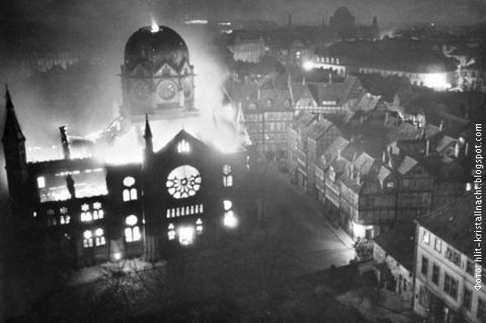
Kristalna noć odnosi se na događaj u studenom 1938. godine u nacističkoj Njemačkoj, u okviru sustavnog progona Židova, nazvanog holokaust.
U listopadu 1938. godine, 15.000 Židova poljskog podrijetla protjerano je iz Njemačke i iskrcano na poljskoj granici.
Oskvrnjena su židovska groblja, spaljeno 177 sinagoga i ubijen 91 Židov. Oko 30.000 Židova uhićeno je i odvedeno u koncentracijske logore.

Slide 12
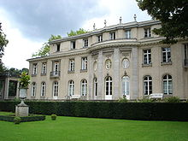
Wannsee konferencija je bio sastanak vodećih političara nacističke Njemačke u Berlinu 20. siječnja 1942.
Na ovom sastanku je utvrđeno uništenje židovskog naroda na području Europe.
Vila u kojoj je održana Wansee konferencija

Slide 13
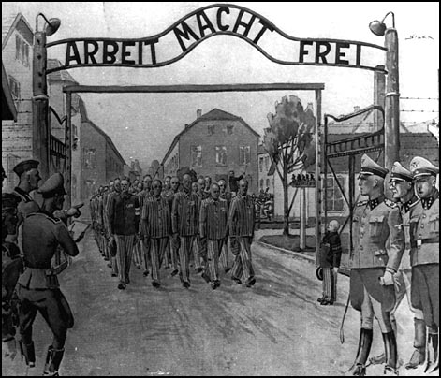
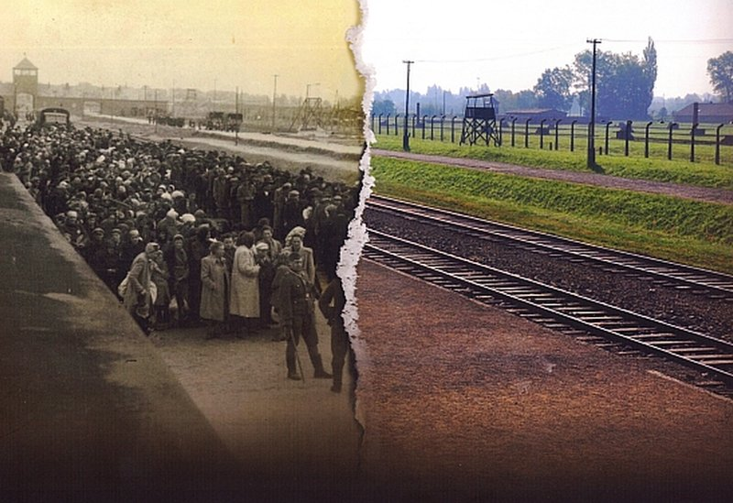
Auschwitz je najveći koncentracijski logor nacističke Njemačke. Nalazio se u Poljskoj, blizu grada Auschwitza, 50 km zapadno od Krakova i 286 km od Varšave.
U rujnu 1939. Auschwitz je pripojen Njemačkoj.

Slide 14
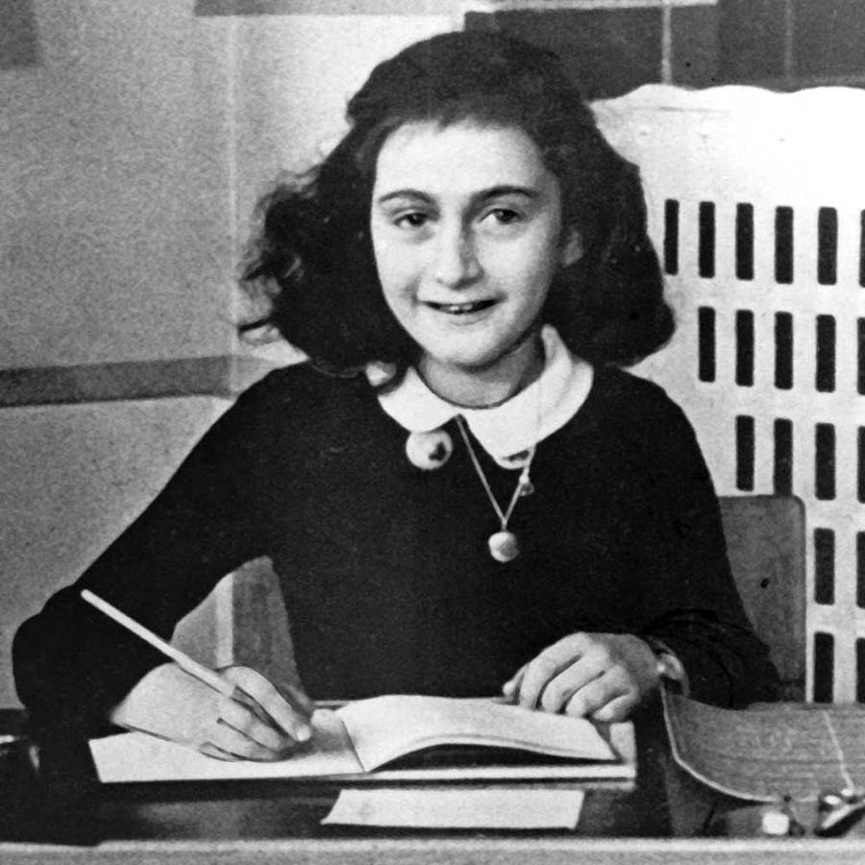
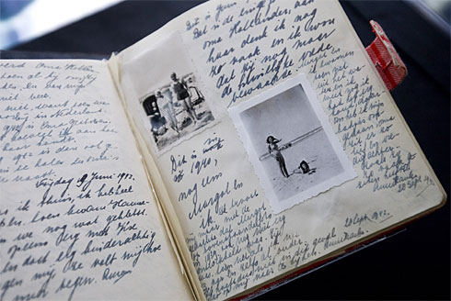
Anne Frank, bila je Židovka i autorica dnevnika, u kojem je neposredno i iskreno posvjedočila o drami svakodnevice i odrastanja u izolaciji, strahu i skrivanju. Pisala je i o patnjama Židova za vrijeme Drugog svjetskog rata.
Morali su od srpnja 1942. godine živjeti u tajnom skloništu, dok ih 4. kolovoza 1944. godine nije otkrio Gestapo i otpremio u njemačke koncentracijske logore, gdje su svi iz obitelji, osim oca, umrli.

Slide 15
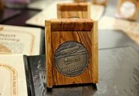
Pravednik među narodima je odlikovanje koje dodjeljuje Izrael kako bi odlikovao pripadnike drugih naroda koji su spašavali Židove od istrjebljenja tijekom holokausta.
Njime je odlikovano više od 23 tisuće osoba diljem svijeta.
Ovim odlikovanjem su odlikovane 104 osobe iz Hrvatske.

Slide 16
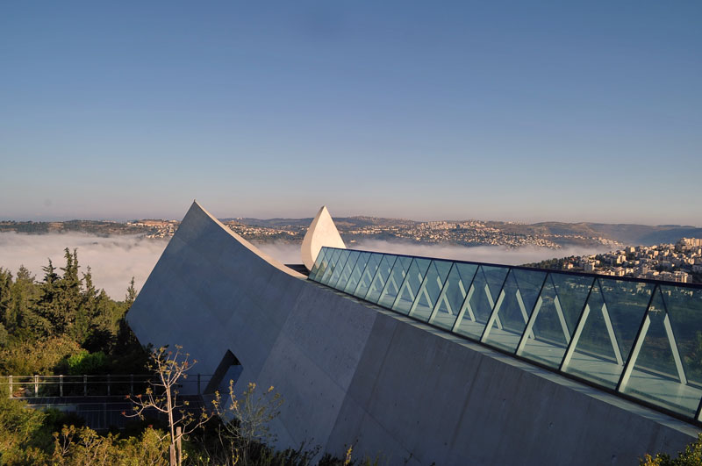
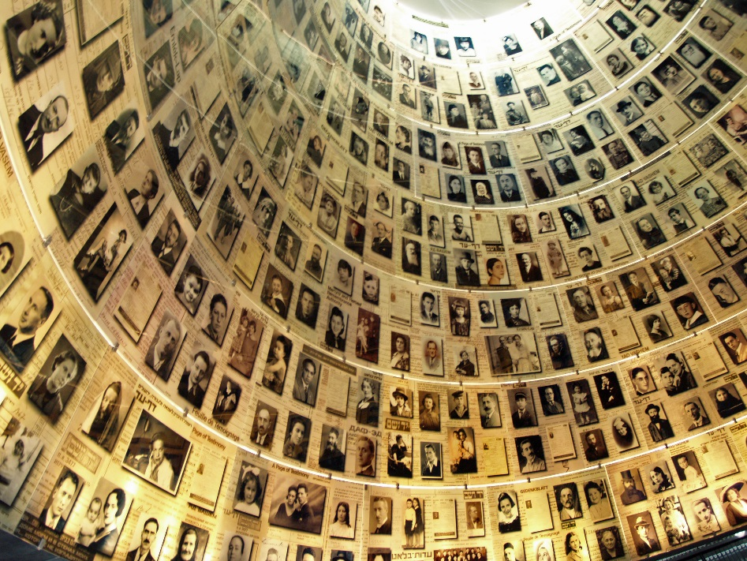
Na medalji koju dodjeljuje izraelska vlada i Memorijalni muzej Yad Vashem iz Jeruzalema napisano je: "Onaj tko spasi jednog čovjeka, spasio je čitav svijet".
Yad Vashem, Izraelski je službeni memorijalni centar posvećen žrtvama Holokausta. Osnovan je 1953. posebnim zakonom koji je donio Knesset, Izraelski parlament.

Slide 17
Prezentaciju pripremile i osmislile
Ilenija i Nina

